Slide 1
线性系统的能控性与能观测性
线性系统的时间域理论
第4章 线性系统的能控性与能观测性
能控性和能观测性是系统的两个基本结构特征。
60年代初，卡尔曼（R.E.Kalman）提出和研究了能控性和
能观测性这两个重要概念。
4.1 能控性和能观测性的定义
对能控性和能观测性的直观讨论
001

Slide 2
线性系统的能控性与能观测性
从物理的直观性来讨论能控性和能观测性。
状态空间描述：
输入和输出构成系统的外部变量，状态为系统的内部变量。
能控性：状态是否可由输入影响。
每一个状态变量的运动都可由输入来影响和控制，由任意的
始点达到原点，则是能控，反之不完全能控的。
能观测性：状态是否可由输出反映。
所有状态变量的任意形式的运动均可由输出完全反映，则是
能观测的，反之不完全能观测的。
002

Slide 3
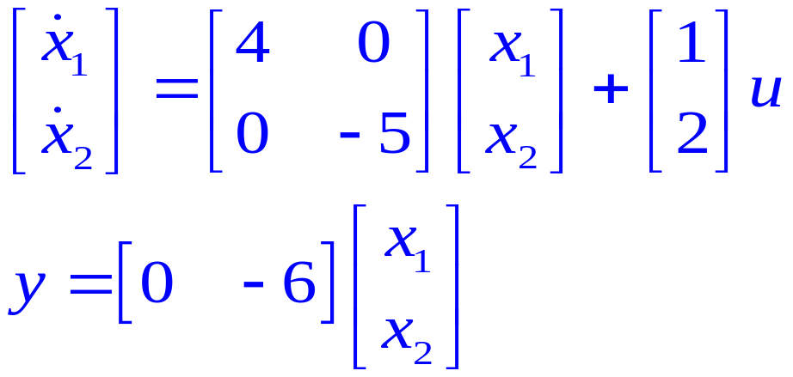
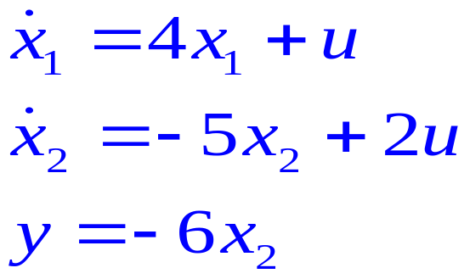

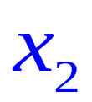


线性系统的能控性与能观测性
例：给定系统的状态空间描述为：
将其表为标量方程组的形式，有
表明： 和 可通过选择输入 而由始点达到原点，完
全能控。
输出 只能反映 ， 和 无直接、间接关系，不完
全能观测的。
003

Slide 4
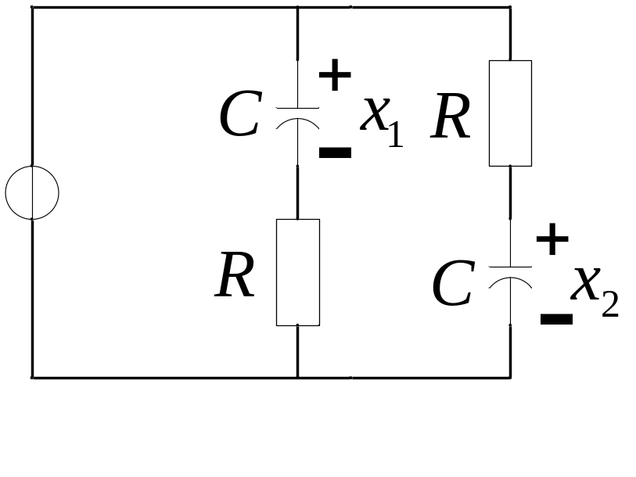
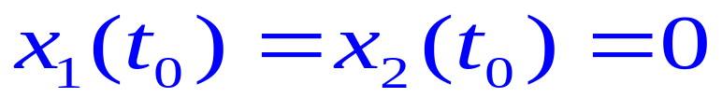

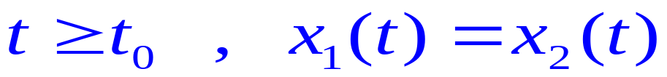
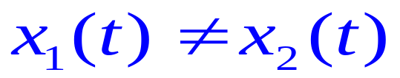
线性系统的能控性与能观测性
例：如图所示电路中，两个
状态变量为两电容的端电压
和 ，输入能够使 或
者 转移到任意目标值，但
不能将 和 分别转移不同的任意目标值。
如
，输入 取何种形式，
不可能做到使，
，不完全能控。
004

Slide 5
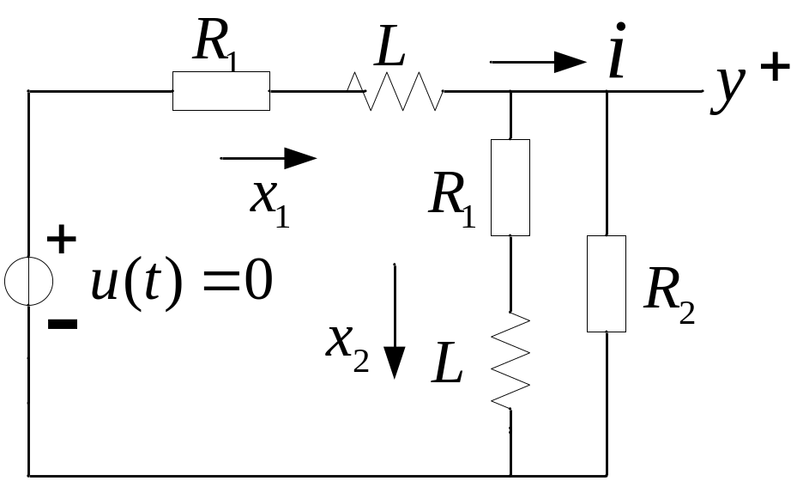
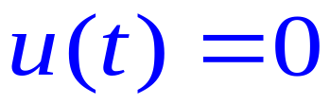
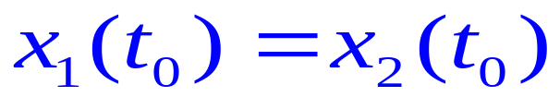

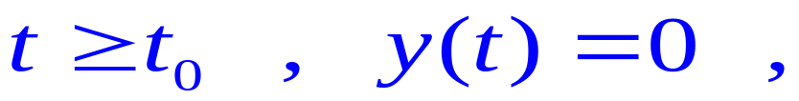
线性系统的能控性与能观测性
例：如图所示电路中，若
，当
且为任意值时，必定有
，即
状态不能由输出反映，不完全能观测。
005

Slide 6









线性系统的能控性与能观测性
能控性定义
线性时变系统的状态方程
其中： 为 维状态向量， 为 维输入向量， 为
时间定义区间， 和 分别为 和 的元为
的连续函数的矩阵。
006

Slide 7


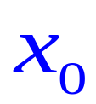

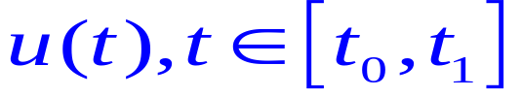






线性系统的能控性与能观测性
定义 1：线性时变系统 ，如果对取定初始时刻，
的一个非零初始状态 ，存在一个时刻 ，
和一个无约束的容许控制 ，使状态由
转移到 时 ，则称此 是在 时刻为能控的。
定义 2：线性时变系统 ，如果状态空间中的所有非零状态
都是在 时刻为能控的，则称系统 在时刻 是
完全能控的。
007

Slide 8


线性系统的能控性与能观测性
定义 3：线性时变系统 ，取定初始时刻 ，如果状
态空间中存在一个或一些非零状态在时刻 是不能控的，则
称系统 在时刻 是不完全能控的。
解释：
①使 时刻的非零状态 在 上的一段有限时间转移到坐标
原点，对其轨迹不加以限制和规定。
②无约束表示对输入幅值不加限制。容许控制表示输入的所有
分量在 上平方可积。
008

Slide 9

线性系统的能控性与能观测性
③取定时刻 ，对时变系统是完全必要的，定常系统与
的选取无关。
④非零状态 零状态，能控。
零状态 非零状态，能达。
线性定常系统 能控等价能达。
时变系统 不能等价。
⑤不完全能控系统，某些参数的很小的变动，可使其变为完
全能控。
009

Slide 10
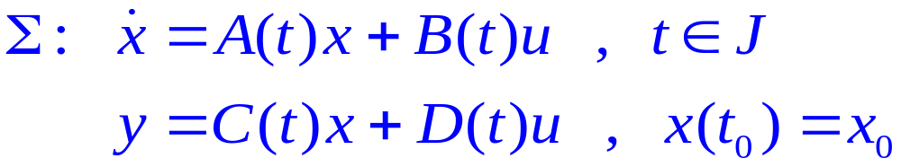




线性系统的能控性与能观测性
能观测性定义
能观测性表征状态可由输出的完全反映性，应同时考虑
系统的状态方程和输出方程。
其中： 和 分别为 ，
和 的满足状态方程解的存在唯一
性条件的时变矩阵。
010

Slide 11
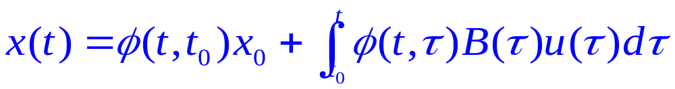


线性系统的能控性与能观测性
状态方程解的表达式为
输出响应的表达式为：
研究能观测性问题，输出 和输入 都为已知，只有内部变
量，即初始状态 是未知的。
011

Slide 12
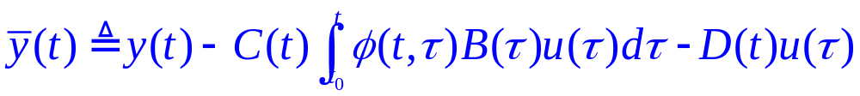
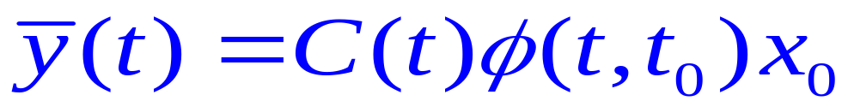



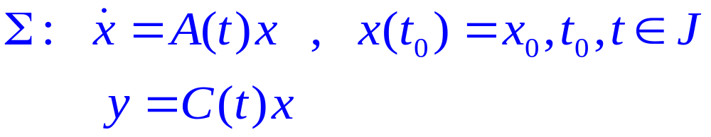
线性系统的能控性与能观测性
令：
则研究 的可由 的完全估计性。
等价于研究 时由 来估计 的可能性。
也即系统的零输入方程：
的能观测性。
012

Slide 13


线性系统的能控性与能观测性
定义 1：线性时变系统 ，如果对取定初始时刻，
的一个非零初始状态 ，存在一个有限时刻 ，
使对所有 有 ，则称此 在时刻 是
不能观测的。
定义 2：线性时变系统 ，如果状态空间中的所有非零状态
都不是时刻 的不能观测状态，则称系统 在时
刻 是完全能观测的。
013

Slide 14


线性系统的能控性与能观测性
定义 3：线性时变系统 ，取定初始时刻 ，如果状
态空间中存在一个或一些非零状态在时刻 是不能观测的，则
称系统 在时刻 是不完全能观测的。
4.2 线性连续时间系统的能控性判据
线性定常系统的能控性判据
状态方程
其中： 为 维状态向量， 为 维输入向量， 和 分
别为 和 常阵。
014

Slide 15
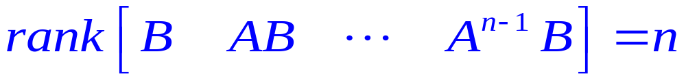

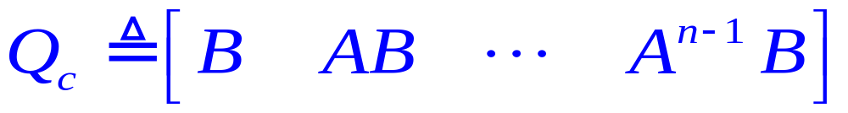
线性系统的能控性与能观测性
结论 1：[ 秩判据 ]
线性定常系统为完全能控的充分必要条件是，
其中， 为矩阵 的维数。
称为系统的能控性判别阵。
015

Slide 16


线性系统的能控性与能观测性
线性时变系统的能控性判据
线性时变系统，状态方程为
其中： 为 维状态向量， 为 维输入向量， 和
分别为 和 的时变矩阵且满足解的存在
唯一性条件。
016

Slide 17




线性系统的能控性与能观测性
结论 1：[ 秩判据 ]
设 和 是 阶连续可微的，则线性时变
系统在时刻 为完全能控的一个充分条件是，存在一个有
限时刻 使成立：
017

Slide 18

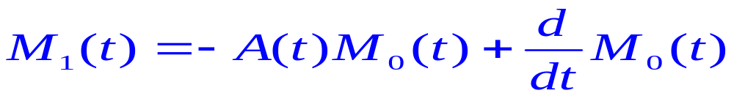
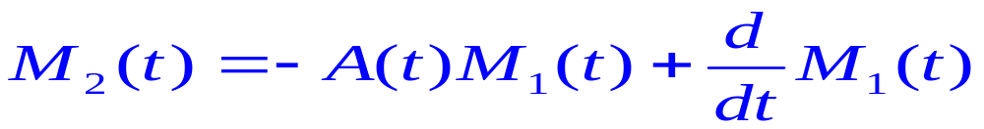

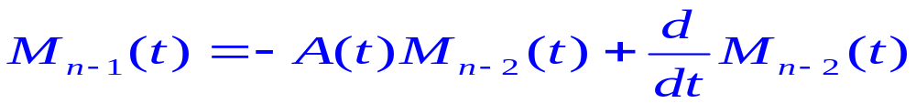
线性系统的能控性与能观测性
其中：
018

Slide 19
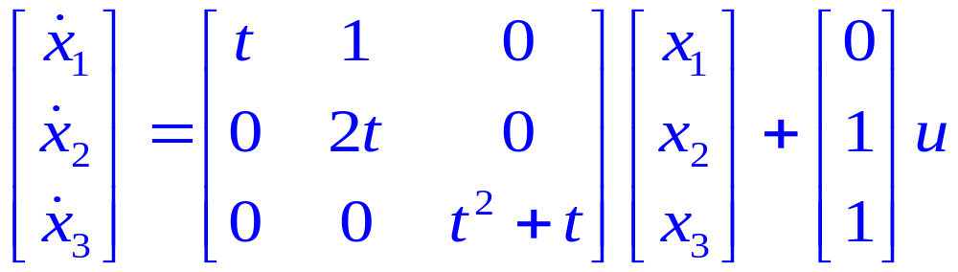
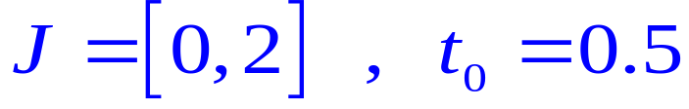
线性系统的能控性与能观测性
例 ：考虑如下的线性时变系统：
判断系统的能控性。
019

Slide 20
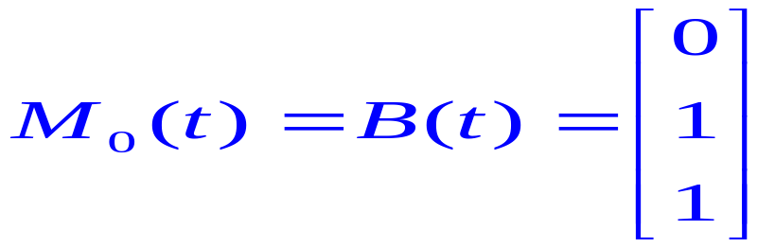
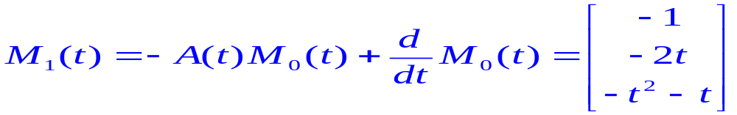
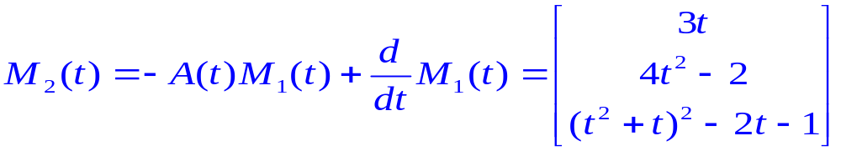
线性系统的能控性与能观测性
通过计算，求出
020

Slide 21
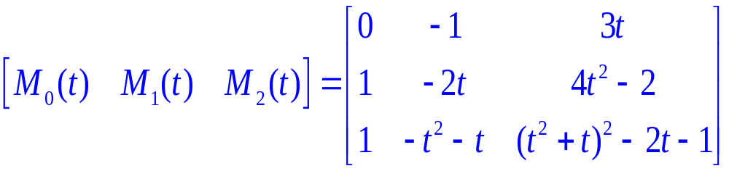


线性系统的能控性与能观测性
因为
对 的秩为 3 ，所以系统在时刻 是完全能
控的。
021

Slide 22

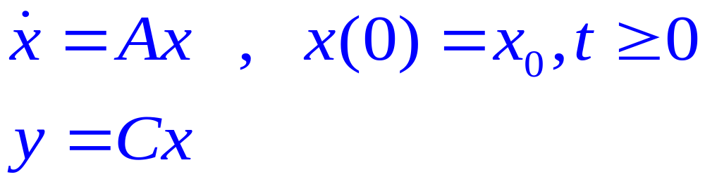




线性系统的能控性与能观测性
4.3 线性连续时间系统的能观测性判据
线性定常系统的能观测性判据
时的状态方程和输出方程
其中： 为 维状态向量， 为 维输出向量， 和 分
别为 和 常阵。
022

Slide 23
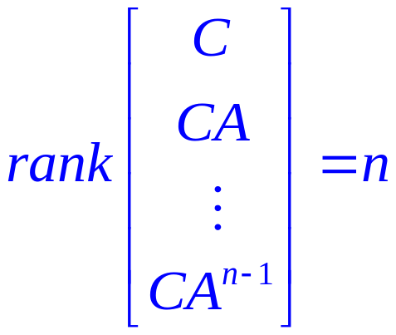
线性系统的能控性与能观测性
结论 1：[ 秩判据 ]
线性定常系统为完全能观测的充分必要条件是，
或
其中， 为矩阵 的维数。
称为系统的能观测性判别阵。
023

Slide 24
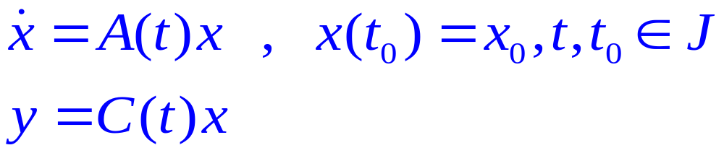


线性系统的能控性与能观测性
线性时变系统的能观测性判据
线性时变系统
其中： 为时间定义区间， 和 分别为 和
的时变矩阵。
024

Slide 25
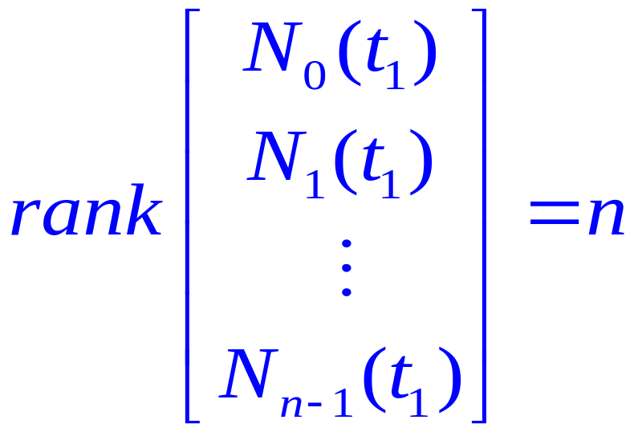
线性系统的能控性与能观测性
结论 1：[ 秩判据 ]
设 和 是 阶连续可微的，则线性时变
系统在时刻 为完全能观测的一个充分条件是，存在一个有
限时刻 使成立：
025

Slide 26

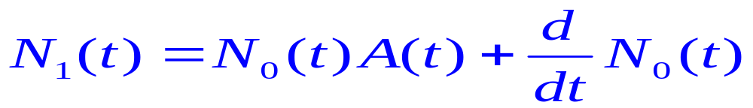
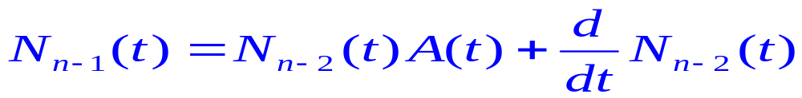
线性系统的能控性与能观测性
其中：
026

Slide 27

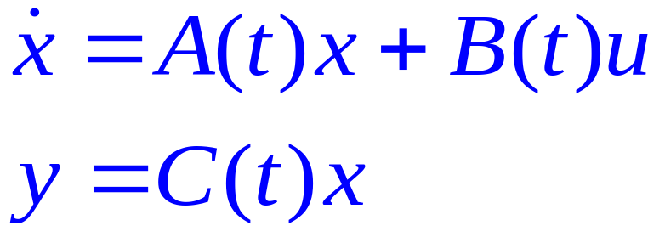


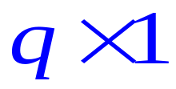
线性系统的能控性与能观测性
4.4 对偶性原理
对偶系统
考察线性时变系统
其中：状态 ，输入 和输出 分别为 ，
和 的列向量。
027

Slide 28
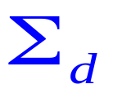
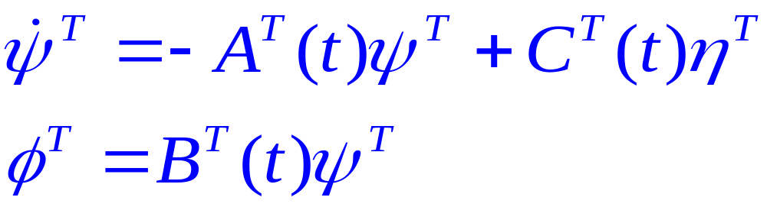





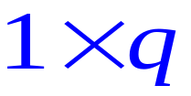
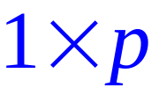
线性系统的能控性与能观测性
定义如下构成的线性时变系统 ：
为系统 的对偶系统，其中协状态 、输入 和输出 分
别为 、 和 的行向量。
028

Slide 29
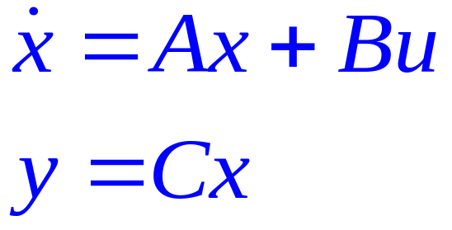
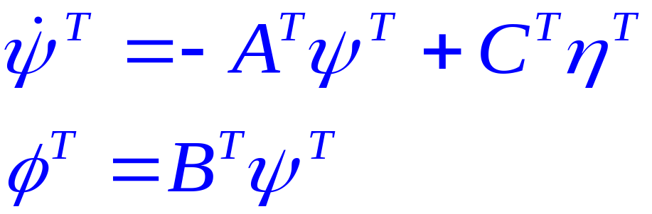
线性系统的能控性与能观测性
线性定常系统
相应的对偶系统
和 之间有着如下的一些对应关系。
029

Slide 30



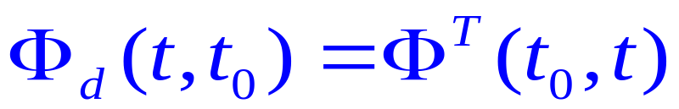

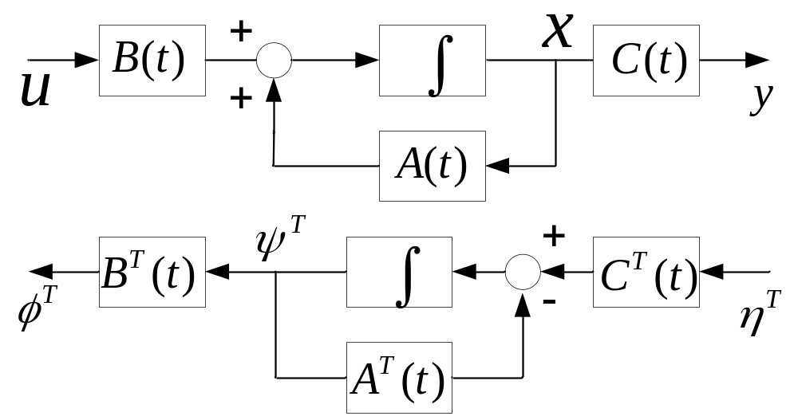
线性系统的能控性与能观测性
①令 为系统 的状态转移矩阵， 为其对
偶系统的状态转移矩阵，则必成立：
②系统 和对偶系统 的方块图是对偶的。
030

Slide 31
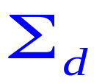
线性系统的能控性与能观测性
③系统 的运动是状态点在状态空间中由 至 的正时
向转移，而对偶系统的运动是协状态在状态空间中由 至
反时向转移。
对偶性原理
系统 和其对偶系统 在能控性和能观测性上具有对应
关系。
结论
的完全能控等同于 的完全能观测。
的完全能观测等同于 的完全能控。
031

Slide 32





线性系统的能控性与能观测性
4.5 能控规范形和能观测规范形：
单输入—单输出情形
完全能控或完全能观测系统，构造一个非奇异变换阵，变换
成标准形式，称为能控规范形或能观测规范形。
能控规范形
完全能控的单输入—单输出线性定常系统
其中， 为 常阵， 和 分别为 和
常阵。
032

Slide 33
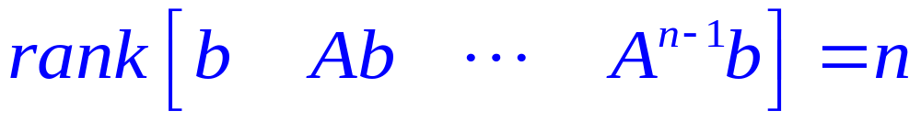
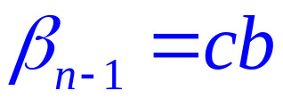
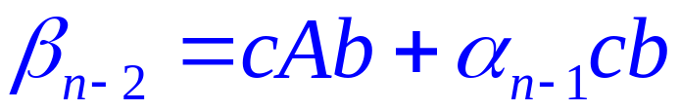

线性系统的能控性与能观测性
完全能控
则
特征多项式为
定义如下 个常数
033

Slide 34
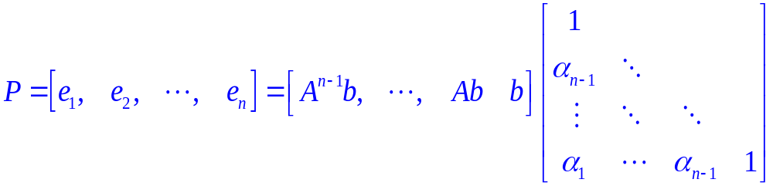

线性系统的能控性与能观测性
构造如下的变换阵
在系统为能控的条件下是非奇异的。
034

Slide 35



线性系统的能控性与能观测性
结论 ：对完全能控的单输入—单输出线性定常系统，引入
线性非奇异变换 ，即可导出其能控规范形为：
035

Slide 36



线性系统的能控性与能观测性
其中：
036

Slide 37

线性系统的能控性与能观测性
例 ：给定能控的单输入—单输出线性定常系统为：
定出其特征多项式
037

Slide 38




线性系统的能控性与能观测性
和常数
则能控规范形为
038

Slide 39


线性系统的能控性与能观测性
变换阵
039

Slide 40

线性系统的能控性与能观测性
能控规范形中的状态向量为
040

Slide 41


线性系统的能控性与能观测性
能观测规范形
完全能观测的单输入—单输出线性定常系统
特征多项式为
常数 如前
041

Slide 42



线性系统的能控性与能观测性
能观测，则
能观测性和能控性间的对偶关系，则能观测性规范形的变换
阵为：
状态完全能观测， 为非奇异的。
042

Slide 43



线性系统的能控性与能观测性
结论 ：完全能观测的单输入—单输出线性定常系统，引入
线性非奇异变换 ，即可导出其能观测规范形为：
043

Slide 44



线性系统的能控性与能观测性
其中：
044

Slide 45
线性系统的能控性与能观测性
例 ：能观测的单输入—单输出线性定常系统为：
先定出其特征多项式
045

Slide 46




线性系统的能控性与能观测性
常数
则能观测规范形为
046

Slide 47


线性系统的能控性与能观测性
变换阵
047

Slide 48



线性系统的能控性与能观测性
讨论
①能控规范形 和能观测规范形 中，
与特征多项式的系数 有直接联系。
②代数等价的完全能控系统具有相同的能控规范形，代数
等价的完全能观测系统具有相同的能观测规范形。
048

Slide 49
线性系统的能控性与能观测性
4.7 线性系统的结构分解
不完全能控和不完全能观测系统。
能控 + 不能控
能观测 + 不能观测
能控能观 + 能控不能观 + 不能控能观 + 不能控不能观
结构分解，有助于更深刻地了解系统的结构特性，揭示状
态空间描述与输入—输出描述间的本质差别。
049

Slide 50









线性系统的能控性与能观测性
能控性和能观测性在线性非奇异变换下的属性
结论 1
设 为对 进行线性非奇异变换所导出的
结果，两者之间成立：
其中 为非奇异常阵。
则必成立：
和 为能控性矩阵， 和 为能观测性矩阵。
050

Slide 51



线性系统的能控性与能观测性
对线性系统作线性非奇异变换，不改变系统的能控性和能
观测性，也不改变其不完全能控和不完全能观测的程度。
线性定常系统按能控性的结构分解
不完全能控的多输入—多输出线性定常系统
其中： 为 维状态向量，
051

Slide 52







线性系统的能控性与能观测性
能控性判别矩阵：
中，
任意地选取 个线性无关的列，记为 ，另任
意地选择 个列向量，记为 ，使它们和
为线性无关。组成变换矩阵：
必是非奇异的。
052

Slide 53







线性系统的能控性与能观测性
结论
不完全能控系统，引入线性非奇异变换 即可导出
系统结构按能控性分解的规范形表达式。
其中， 为 维能控分状态向量，
为 维不能控分状态向量。
053

Slide 54


线性系统的能控性与能观测性
例：给定线性定常系统
系统为不完全能控。
054

Slide 55



线性系统的能控性与能观测性
在 中取线性无关的列
再任取 构成矩阵：
为非奇异。
055

Slide 56


线性系统的能控性与能观测性
计算：
056

Slide 57


线性系统的能控性与能观测性
按能控性分解的表达式为：
057

Slide 58



线性系统的能控性与能观测性
讨论
①系统被分解为能控部分和不能控部分，其中，能控部分为
如下的 维子系统：
不能控部分为如下的 维子系统：
而
058

Slide 59




线性系统的能控性与能观测性
②
特征值由两部分组成，一部分为 的特征值，称为系统的能
控振型，另一部分为 的特征值，称为系统的不能控振型。
外输入 的引入，只能改变能控振型的位置，而不能改变不
能控振型的位置。
059

Slide 60

线性系统的能控性与能观测性
③能控分解方块图
060

Slide 61


线性系统的能控性与能观测性
不能控部分，即不受输入 的直接影响，也不受其间接影
响。
④变换矩阵 ，可有多种选取方法，可导出多个分解结果。
线性定常系统按能观测性的结构分解
不完全能观测的线性定常系统
其中： 为 维状态向量，
061

Slide 62






线性系统的能控性与能观测性
能观测性判别矩阵：
中，
任意地选取 个线性无关的行，记为 ，另任
意地选择 个行向量，记为 ，使它们和
为线性无关。组成变换矩阵：
062

Slide 63

线性系统的能控性与能观测性
必是非奇异的。
063

Slide 64






线性系统的能控性与能观测性
结论
不完全能观测系统，引入线性非奇异变换 则可导出
系统结构按能观测性分解的规范形表达式。
其中， 为 维能观测分状态向量，
为 维不能观测分状态向量。
064

Slide 65




线性系统的能控性与能观测性
分解后能观测部分为 维子系统：
不能观测部分为 维子系统：
其中
065

Slide 66

线性系统的能控性与能观测性
能观测分解方块图
066

Slide 67
线性系统的能控性与能观测性
线性定常系统结构的规范分解
不完全能控和不完全能观测的线性定常系统
同时按能控性和能观测性进行分解。
结论 ：[ 规范分解定理 ]
不完全能控和不完全能观测的系统，通过线性非奇异变换可
实现系统的规范分解。
067

Slide 68


线性系统的能控性与能观测性
068

Slide 69




线性系统的能控性与能观测性
其中：
，能控、能观分状态；
，能控、不能观分状态；
，不能控、能观分状态；
，不能控、不能观分状态。
069

Slide 70
线性系统的能控性与能观测性
推论
对不完全能控和不完全能观测的线性定常系统，其输入—输
出描述即传递函数矩阵只能反映系统中能控且能观测的那一
部分，即成立：
070

Slide 71


线性系统的能控性与能观测性
规范分解的方块图
用 表示正向通道含积分器。
用 表示反馈通道。
071

Slide 72






线性系统的能控性与能观测性
箭头表示各变量所能传递的方向。
：只有信号进，而无信号出，能控、不能观。
：只有信号出，而无信号进，不能控、但能观。
：虽有信号进，但来自 ，送出信号只能达
不能控、不能观。
：进入信号 ，输出信号到 ，能控、能观。
072

